Slide 1

Game Production Quaterly Plan
게임 제작 분기 계획
AIB 18 기 김영석
Notes:
안녕하세요. 게임 제작 분기 계획 분석결과를 발표할 AI 18기 김영석이라 합니다.
반갑습니다.

Slide 2





Table Of Contents
사전 분석
EDA
데이터 정제
계획 설정
목표
사전 정의
분석 전 고려 사항
데이터 분석
지역별 선호
연도별 트렌드
인기 게임
계획 결정
분석 데이터 기반 출시 계획 수립
Notes:
저는 아래 4가지 과정을 통해 다음 분기에 제작하게 될 게임 방향에 대한 인사이트를 도출 했습니다.
첫번째 과정으로는 데이터 사전분석입니다.
우리는 사전에 어떤 데이터를 참고해야 할지,
가져온 데이터에서 올바르지 못한 값이나 존재하지 않는 데이터에 대해서는 정제가 필요합니다. 이 과정을 어떤 식으로 진행했는지 간략하게 설명 드릴 예정입니다
두번째 과정으로는 다음분기 게임제작 계획 설정입니다.
우리가 목표로 하는 것은 무엇인지
사전에 정의해야할 사항은 무엇인지
분석하기 전에 고려해야 할 사항은 무엇인지 확인할 것입니다.
세번째 과정으로는 데이터 사전분석에서 정제가 끝난 데이터를 가지고 계획에 맞는 분석을 진행합니다.
지역별, 연도별로 선호하는 장르나 플랫폼은 무엇인지에 대해 확인하고 인기게임등은 어떤 것이 있는지 찾아나가는 과정을 확인 할 것입니다.
마지막 과정으로는 분석된 결과를 바탕으로 다음 분기 제작해야할 게임의 방향성을 확정 짓습니다.

Slide 3






사전 분석
Name : 게임의 이름
Platform : 게임이 지원되는 플랫폼
출시된 게임명
결측값은 없습니다.
결측값이 없는 고유값 이어야 합니다.
게임을 지원하는 플랫폼 명칭(PC,PS4,Nintendo 등)
결측값은 없습니다.
결측값이 없는 고유값 이어야 합니다.
Year : 게임의 출시연도
Genre : 게임의 장르
게임이 출시된 년도
결측값이 존재
대체 불가능한 값이기에 결측은 삭제
이상치(0 , 98 등)는 삭제
출시된 게임의 종류
결측값이 존재
대체 불가능한 값이기에 결측은 삭제
Publisher : 게임을 배급한 회사
Sales : 지역별 출고량
게임을 출시한 회사
결측값이 존재
대체가 가능하며 인사이트 도출에 영향을 미치지 않는다고 판단하여 특정값으로 대체
북미, 유럽, 일본, 그 외 지역으로 구성
결측값은 없으나 수치 데이터에 문자가 포함
출고 단위는 m(백만) 단위로 통일하여 모든 출고 데이터를 수치로 변환
Notes:
사전 분석 시 데이터는 아래와 같이 확인 하였으며 각 컬럼 값은 향후 계획에 맞게 수정 및 삭제 작업을 거쳤습니다

Slide 4
계획 설정
목표
다음 분기에 출시해야 할 게임의 장르와 플랫폼은 어떤 것인가
사전 정의
아직 히트작이 없는 게임 회사
2017년에 새로운 게임 출시를 위해 15년도에 게임 데이터를 분석하여 개발 방향을 정해야 하는 단계
분석이 필요한 요소
지역별 선호하는 장르
지역 구분 및 지역별 선호 장르 확인
지역별 선호하는 게임 장르의 유사성 확인
(2) 연도별 게임 트렌드
트렌드를 파악하는 기준
연도별 트렌드(장르,플랫폼)
(3) 지역별 판매량 순위
유행 중인 장르가 어느 지역에서 가장 많이 팔렸는지 확인
(4) 인기가 많은 게임에 대한 분석
최근 10년간 트렌드인 게임 장르 중 가장 잘 팔린 게임 50개를 선정
위 유형의 게임이 어느 지역에서 파는게 유리한지 확인
위 3가지 사항을 고려하여 데이터 분석을 시작
Notes:
사전 분석이 끝난 후 우리는 다음 분기에 출시해야할 게임의 장르와 플랫폼은 어떤것으로 선택해야하는지에 대한 목표 설정을 진행했습니다.
이러한 목표달성을 위해서필요한 분석 요소는
지역 및 연도별로 유저들이 선호하는 게임 장르 및 플랫폼을 파악하고
최신 유행 장르가 어느지역에서 가장 많이 팔렸는지 확인하는 과정을 진행할 예정입니다.
이제 부터 데이터 분석 및 시각화 된 자료를 보며 말씀드리겠습니다.

Slide 5
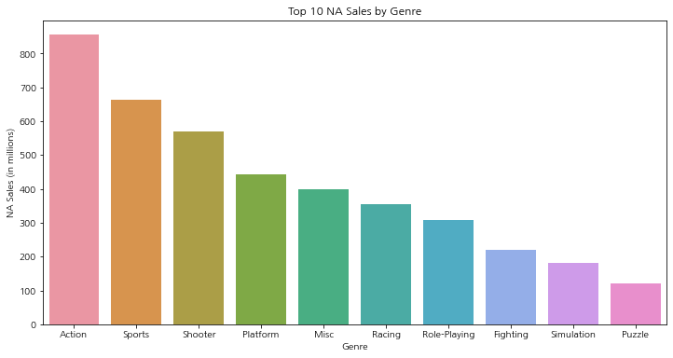
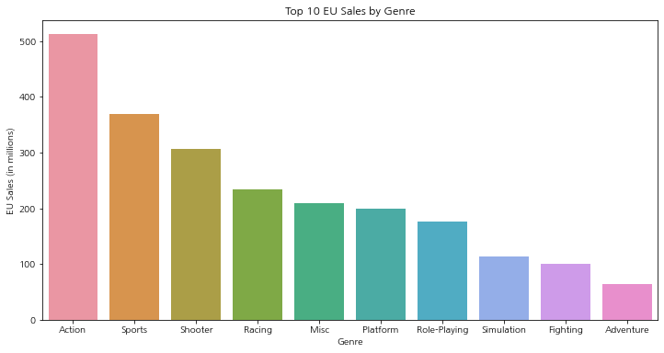
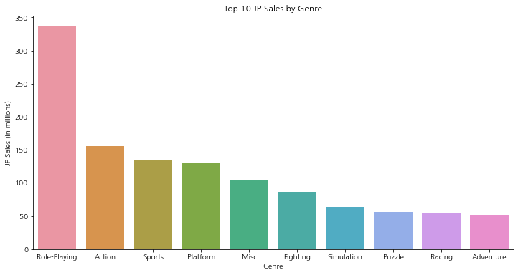
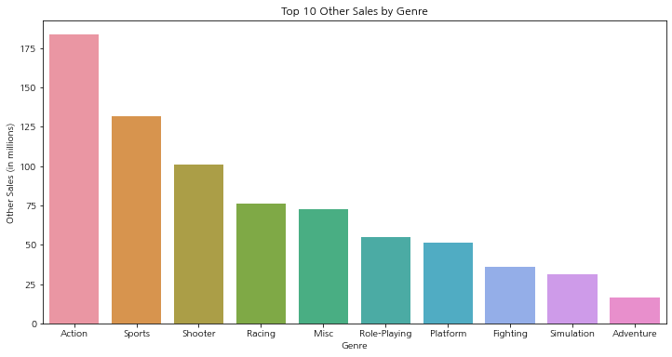
데이터 분석 - 지역별 선호 장르
- 지역별(미국,유럽,일본,그외)로 어떤 장르가 가장 많이 나왔는지 장르 수를 집계하여 시각화
- 일본을 제외한 전 지역에서 ’Action’ 장르가 가장 많이 출시된 것을 확인
Notes:
다음은 지역별로 출시된 장르의 숫자를 집계하여 지역에 따라 어느 게임 장르가 선호도가 높은지 확인했습니다
시각화된 그래프를 통해 확인한 결과 일본을 제외한 전 지역에서 action 장르가 가장 많이 출시된 것을 확인 할 수 있었습니다.
이러한 시각화를 통해 지역별로 선호하는 장르가 다르다는 것은 알 수 있었으나,
그래프 상으로 선호하는 장르가 다르게 보이는 것일 뿐이고 실제 데이터는 선호하는 장르가 같을 수도 있기에 데이터 신뢰성을 위해 통계적 검증을 실시했습니다

Slide 6
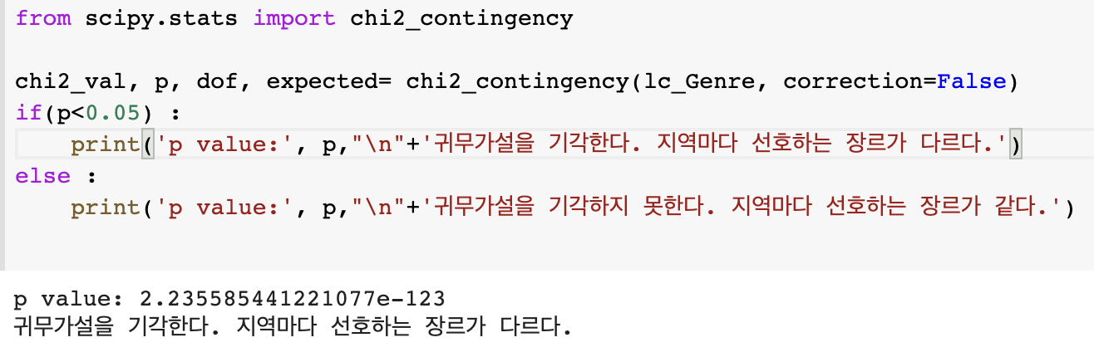
데이터 분석 - 지역별 선호 장르 분석 결과
시각화를 통해 확인한 결과 지역별로 다르다는 결과를 도출해낼 수 있었다.
시각화로 지역마다 선호하는 장르가 다르다는 것을 확인했지만 신뢰성을 위해 통계적 검증을 실시
카이 제곱 검정을 실시하여 귀무가설, 대립가설에 대한 검증을 시작
귀무가설 : 지역마다 선호하는 장르가 같다.
대립가설 : 지역마다 선호하는 장르가 다르다.
* 카이 제곱 검정이란?
범주형 변수 간의 연관성을 분석하는 검정 방법 중 하나입니다.
이 검정은 관찰된 빈도와 기대 빈도 사이의 차이가 우연적인지 아니면 진짜 연관성이 있는지를 확인하는데 사용됩니다.
위와 같이 귀무가설이 기각되었으므로, 지역마다 선호하는 장르가 다르다는 점이 입증되었다.
Notes:
사용된 검정은 카이 제곱 검정을 사용했으며
이 검증은 범주형 변수간의 연관성을 분석하는방법 중 하나입니다.
관찰된 빈도와 기대빈도사이의 차이가 우연인지 아니면 연관성이 있는지 확인하는데 사용됩니다. 이 경우 지역별 장르 선호도가 서로 연관이 있는지 없는지 확인합니다.
사진과 같이 카이제곱검증을 실시한 결과 귀무가설로 설정한 지역마다 선호하는 장르가 같다는 가설은 기각되었으므로 지역마다 선호하는 장르는 다르다는 점을 입증했습니다.

Slide 7
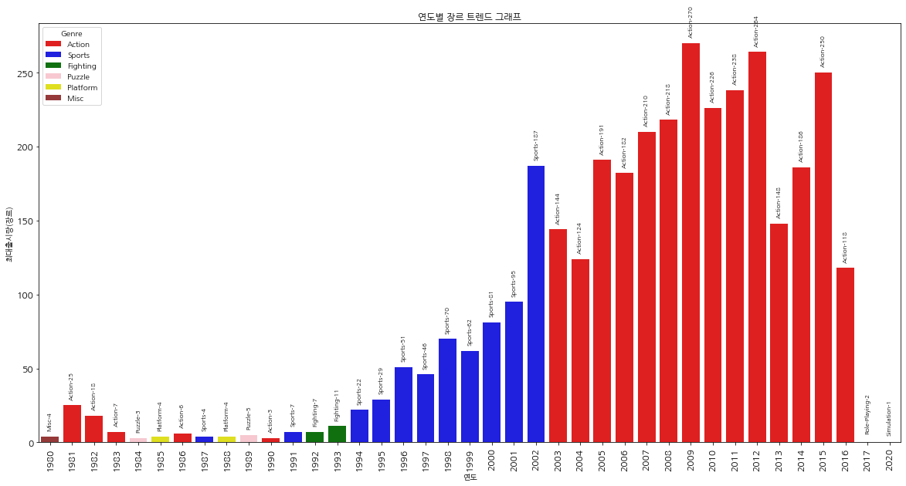
데이터 분석 - 연도별 선호 장르
연도별 장르 출시량을 확인(장르 수를 기준으로 집계)
최근 트렌드는 Action 장르임을 확인
Notes:
다음은 연도별 장르 출시량을 확인한 결과 엑션 장르가 최신 트렌드임을 확인했습니다

Slide 8
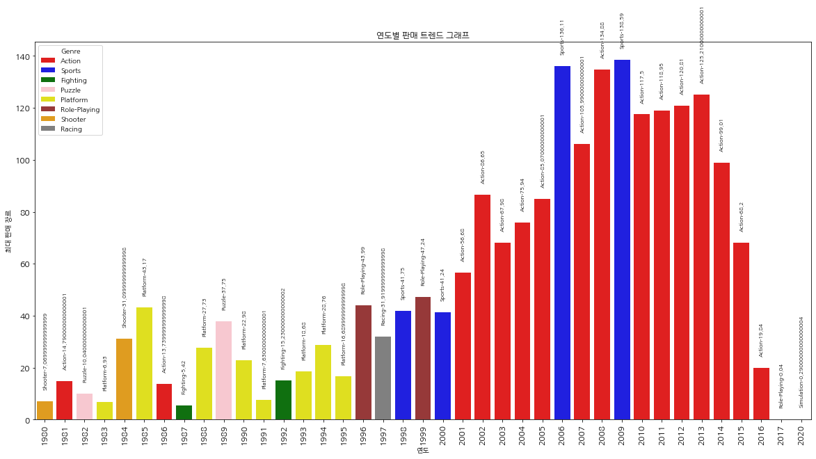
데이터 분석 - 연도별 선호 장르
연도별 장르 판매량을 확인(Sales 기준으로 집계)
최근 트렌드는 Action 장르임을 확인
Notes:
추가적으로 연도별 장르 판매량도 확인한 결과 엑션 장르가 최신 트랜드임을 확인했습니다.

Slide 9
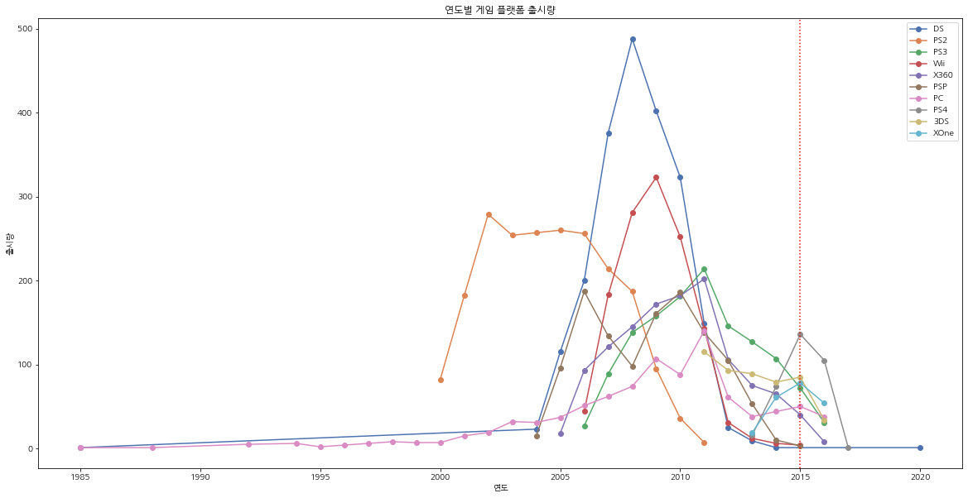
데이터 분석 - 연도별 선호 플랫폼
연도별 플랫폼 출시량을 확인(Platform 기준으로 집계)
15년도에는 PS4 가 많이 출시됨을 확인
Notes:
다음으로는 연도별 선호 하는 게임 지원 플랫폼입니다.
DS2, PS2 등 다양한 기종이 있으나 구형 기종은 최신 게임을 지원하지 못하므로 15년 기준으로하여 봤을때 PS4 기종이 게임 지원 플랫폼에서 최신 트렌드임을 확인했습니다.

Slide 10
데이터 분석 - 연도별 선호 분석 결과
연도별 장르 분석
2003년 이후부터 현재까지 Action 장르가 1순위로 보급
판매량도 이와 비슷한 추세
연도별 플랫폼 분석
2010~2015년을 기점으로 하여 DS,Wii,X360등 전통적인 강세였던 플랫폼들이 감소세
급격한 성장 그래프를 보인 ps4의 수요가 늘어나고 있다.
결론
장르가 Action 이며 플랫폼은 PS4의 선호도가 높아지고 있다
Notes:
위의 분석결과를 토대로 우리는 현재 게임 트렌드는 장르가 Action이며 플랫폼이 PS4 일 경우 게임 유저의 선호도가 높은 것을 확인 할 수 있었습니다.

Slide 11
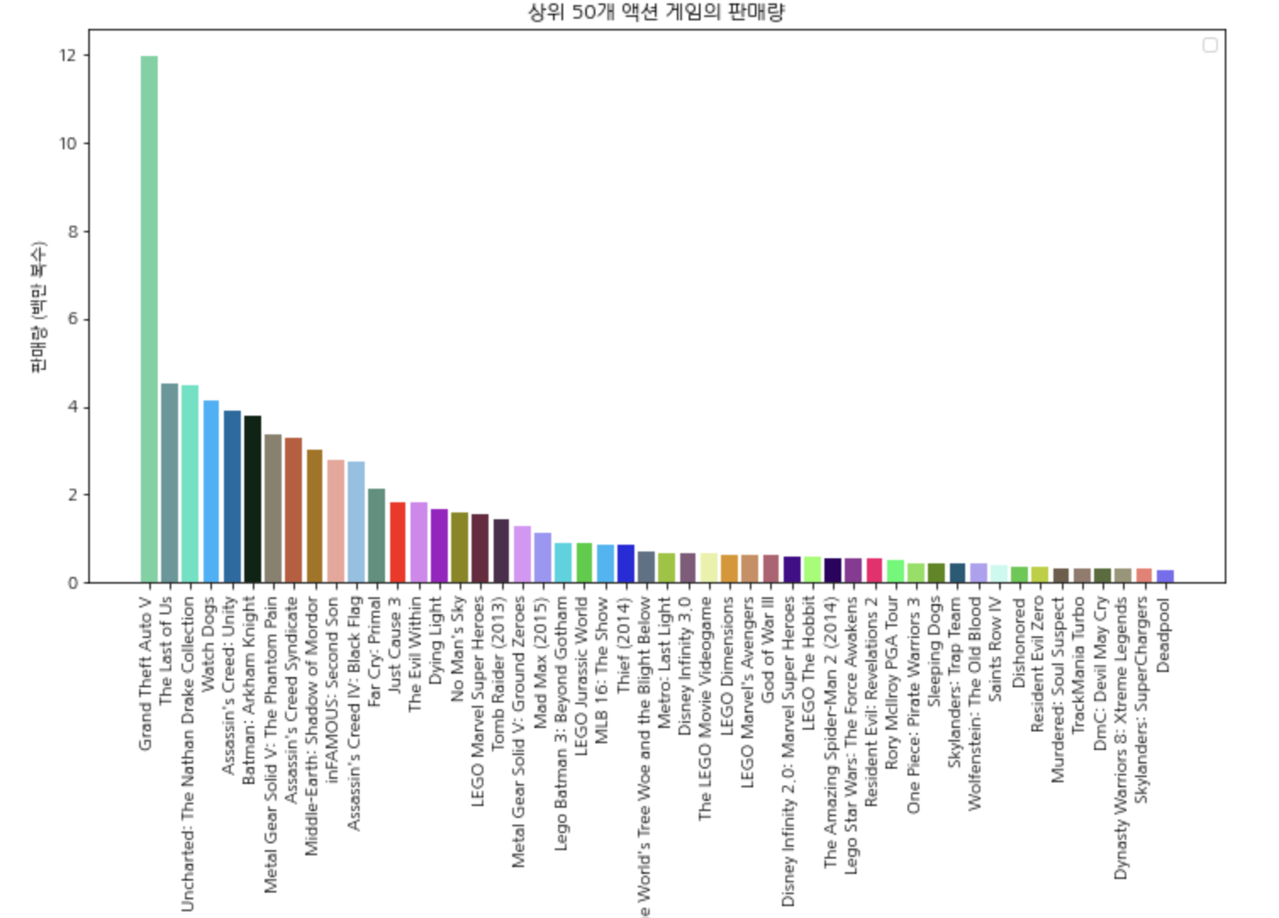
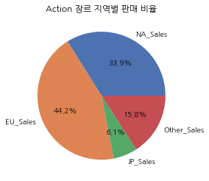
데이터 분석 - 인기 게임 분석
판매량 기준 상위 50개의 Action게임을 정렬하여 시각화
Action 장르가 판매된 지역을 시각화
Notes:
그럼 엑션 게임 중 판매량을 기준으로 상위 50 개 게임은 어떤 것이 있으며, 어느 지역에서 엑션 장르가 잘 팔리는지 확인한 결과
GTA 라는 게임이 가장 많이 팔렸으며 유럽지역에서 엑션 게임이 잘 팔리는 것을 확인했습니다.

Slide 12
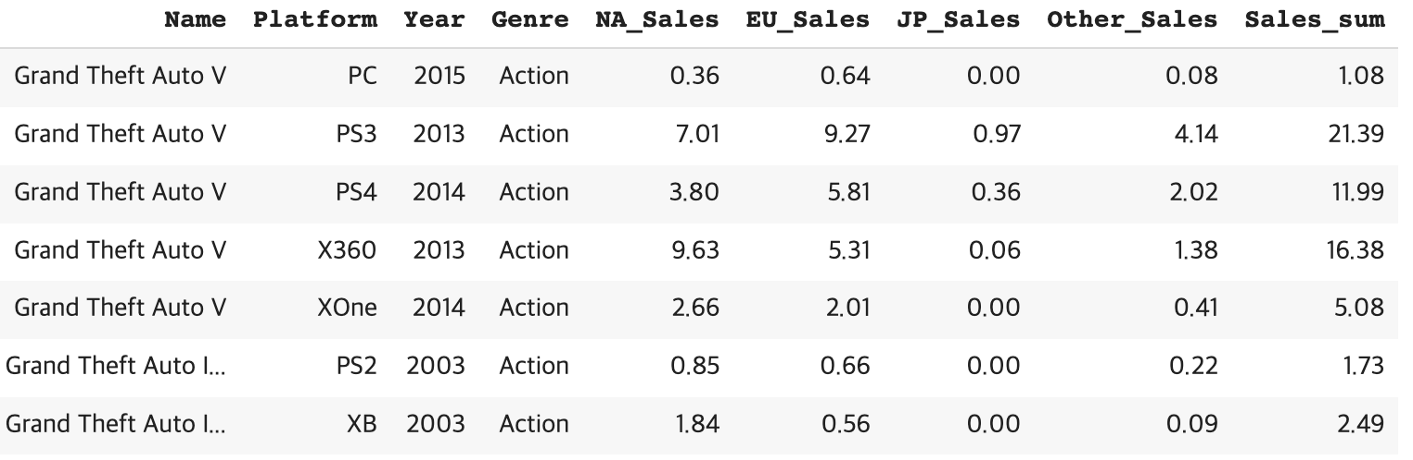
데이터 분석 - 인기 게임 분석 결과
상위 50개 Action 장르 게임 확인
출시 연도는 전체로 하여 Action 장르 집계
‘Grand Theft Auto V’ 시리즈가 최신 Action장르에서 가장 많이 팔린 것을 확인
해당 게임은 오픈 월드 기반으로 자유도 높은 게임이며 자극적인 요소가 많아 게임유저에게 각광받고 있는 차세대 게임임을 확인
Action 장르 판매 지역 비율
Action 장르는 유럽 지역에서 많이 팔린 것을 확인
Notes:
GTA v 라는 게임의 특성을 확인해본 봐 오픈월드 기반으로 자유도가 높은 게임이며
자극적인 요소가 많아 게임유저에게 각광받고 있는 차세대 게임임을 확인했습니다.
따라서 우리는 이와 같이 결론을 낼 수 있습니다

Slide 13

계획결정
이번 분기에 우리 회사가 개발을 진행해야 할 게임의 방향은
게임 플랫폼은 ‘PS4’
장르는 ‘Action’
출시 지역은 ‘유럽’
Notes:
앞으로 우리가 출시해야할 게임은 PS4 기반 엑션 게임 장르를 유럽에서 출시하면 수익을 창출할 수 있을거라 판단됩니다.

Slide 14
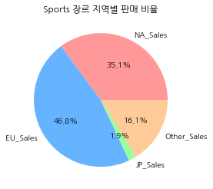
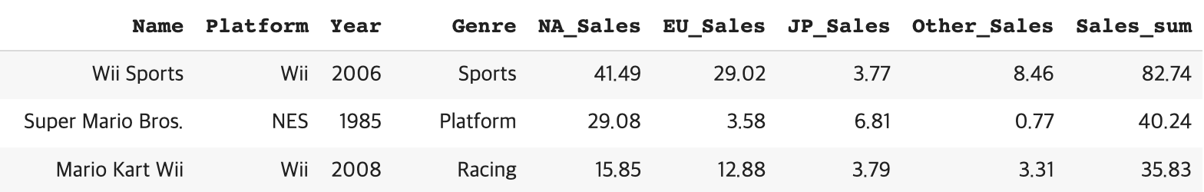
계획결정 - 추가사항
향후 게임 트렌드를 봤을 때 PS4 기반의 Action 게임을 만들어야 하는 것이 맞으나
해당 게임은 상당한 자본이 투자된 게임이므로 규모가 크지 않는 게임 회사는 수행하기가 어려울 수 있음
역대 게임 중 판매량이 가장 높았던 게임의 특성을 확인하여 현재 트렌드 플랫폼과 결합시키면 어떨까 라는 생각에서 추가로 진행
장르에 상관없이 가장 많이 판매된 게임을 확인한 결과, 장르가 스포츠이면서, 기종은 Wii, 명칭은 Wii Sports
해당 게임은 웨어러블 기기를 착용하여 실제 운동 동작을 모션 인식하여 게임을 즐기는 형식이고 게임 대상층도 전연령대 입니다.
연도별 판매, 출시 그래프를 보더라도 스포츠 장르도 상위를 차지하며 스포츠 장르의 지역별 판매 비율도 유럽에서 높은 것으로 보아 두번째 대안으로, 기종은 PS4, 장르는 스포츠로 하여 유럽 지역에 출시도 고려해볼 사항이라 생각합니다.
Notes:
그러나 도출된 결론으로는 가장 최적의 방법은 엑션게임을 만드는 것이 맞으나
해당 게임은 상당한 자본이 투자되는 게임이므로 규모가 크지 않는 경우 수행하기가 어려울 수도 있습니다
두번째 대안으로는 역대 게임중 판매량이 가장 높았던 게임의 특성을 현재 트렌드인 플랫폼과 결함 시키면 어떨까라는 생각하여 추가적으로 확인해봤습니다.
장르에 상관없이 가장 많이 판매된 게임을 확인한 결과
장르는 스포츠, 기종은 Wii, 명칭은 Wii sports 입니다
해당 게임은 웨어러블 기기를 착용하여 실제 운동동작을 인식하여 게임을 즐기는 형식이고 대상층도 전연령 대상입니다.
연도별 판매,출시 그래프를 확인했을때 스포츠 장르도 상위를 차지하고 있기에
두번째 대안으로 장르는 스포츠
기종은 ps4로 하여
유럽 시장을 노려보는 것도 나쁘지 않는 선택이라 생각합니다.
이상으로 발표를 마치겠습니다.

